Slide 1
Nieuwe economie
Financiering

Slide 2
De nieuwe economie
Begrippen
Aan het einde van de les kan je de begrippen uitleggen
Financieren
Krediet
Trias Pecunia
CEO
CFO
CVO
IBS Thema
Nieuwe economie
IBS Toetsing
Kennistoets
Ondernemingsverslag
reflectievideo

Slide 3
Financiering in de nieuwe economie

Slide 4
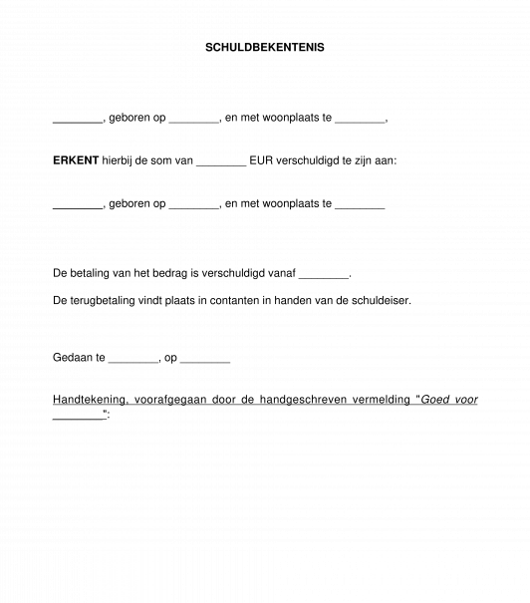
Financiering in de economie
Financieren is een ander woord voor bekostigen, als je iets wilt moet je dat kunnen financieren.
Krediet meestal geld dat wordt ontvangen maar hiervoor is een latere terugbetaling nodig
Notes:
In het boek staat een voorbeeld van Henk en zijn snoepwinkel.
Wij gebruiken, een telefoon
De effecten van schuld.
Ik ben gestopt als docent, want er is mij iets opgevallen. Jullie willen graag een elektrische step van mij kopen, boeken over de nieuwe economie.
Ik leen geld bij de bank en koop een aantal elektrische steppen
Een probleem, jullie kunnen dit alleen niet direct betalen. Ik heb daar een oplossing voor, de betaal later regeling. Je koopt een elektrische step en geef mij een en betaal mij later de kosten voor de elektrische step .
Mooi want mijn elektrische steppen verkoop gaat nu nog harder, iedereen die dit hoort wil van mij een elektrische step kopen. Mijn winst en omzet stijgen, de bank is helemaal blij!
Sterker nog, de bank gaat een deel van het aan mijn geleende geld door verkopen op de beurs, mijn bedrijf heeft een goede omzet. (op papier koopt iemand een stuk schuld zonder dat ze het door hebben).
Na een tijdje, besluit de bank toch dat ik wat schulden terug moet gaan betalen ik heb immers geleend bij ze om mijn elektrische steppen te kunnen verkopen.
Ik ga jullie opbellen en de rest van mijn klanten en zeg dat ik mijn geld wil hebben voor de verkochte elektrische step. Helaas, jullie hebben met je studiefinanciering al jullie telefoon abonnement betaald, de huur, kleding gekocht en nog wat MC Donalds gehaald. .. Ik kan de bank niet betalen en ga failliet, mijn medewerkers worden werkloos, mijn boeken leverancier gaat ook failliet..
Dit alles wordt bekend op de beurs , niemand wilt meer mijn boekenbeurs kopen en het schuldenpapiertje wordt in één keer heel weinig waard. De beurs en de banken dreigen failliet te gaan.
Op dit moment denkt de regering, help dit moeten we niet hebben we moeten de banken en de beurs redden van hun ondergang. We nemen de schulden over, maar iemand moet dit terug betalen aan de regering… wie want bij de bank en beurs kan dat niet…. Dan maar belasting!
Waar zit het probleem in dit verhaal?

Slide 5
‘t probleem
Het krijgen van een lening terwijl je zelf het geld, de waarde niet in bezit hebt. Vervolgens worden de schuldpapieren met hogere winsten verhandeld.
In de economie waren ooit producten meer waard dan de financiële markten (aandelen beurs).
2008: financiële crisis, doordat producten niet hun oorspronkelijke waarde hielden
Huidige economie is de financiële markt groter geworden dan de markt van producten.
Notes:
Dit gebeurd nog steeds.. Denk aan je telefoonabonnement, huizen die gekocht worden en auto’s die op basis van leningen worden gekocht..
Huidige economie, kenmerken van negatieve economie… winkels die dichtzijn wegen COVID, etc. etc. Toch stijgt de aandelen beurs…

Slide 6
Financiering in de nieuwe economie
Notes:
Laag 1. Wat je niet nodig hebt hoef je niet te lenen. Hierdoor hoef je geen rente te betalen. Dit kan ook door op de kosten van je pand te sparen, bijvoorbeeld door cradle to cradle (minder energie kosten).
Laag 2. zoek een betrokken geldschieter
Bouw aan je bedrijf met andere bedrijven of betrokken financiers.
Dit kan ook doormiddel van crowdfunding… Click me
Laag 3. Maak slim gebruik van je bank.
Deze laag is door laag 1 en 2 niet meer zo groot
Hierdoor minder risico bij de bank

Slide 7
Organisatie structuur
CEO – Algemeen directeur
CFO – financieel directeur
Oude economie
De CFO remt de CEO in zijn plannen wegens kosten die daarbij worden gemaakt.
Nieuwe economie
CEO blijft gasgeven
CFO wordt een waarde-directeur en navigeert hierin. CFO wordt CVO (Chief Value Officer, ofwel een waarde directeur)
Notes:
COO – operationeel directeur
CRO – risico directeur
Nieuwe economie krijgt de CFO een andere rol;, deze geeft richting aan, hij navigeert. Hij let niet meer alleen op de financiële waarde, hij kijkt ook naar de sociale en de ecologische waarde.

Slide 8
Toekomst van de financiële sector?
Banken zullen zich moeten aanpassen.
Dienstbaar opstellen naar de ondernemer, niet dienstbaar richting de financiële markt.
Notes:
Banken zullen zich moeten aanpassen, om mee te kunnen gaan in de wereld van morgen.
Sterker nog op dit moment hebben banken een achterstand, ICT bedrijven hebben betere contacten met hun gebruikers dan de bank.
Banken moeten naar hun klanten luisteren, dienstbaar opstellen naar de ondernemer.
De banken moeten het verschil tussen geld en waarde goed in de gaten houden, denk aan het voorbeeld aan het begin van de les.
Click me: artikel trouw, hoeveelheid geld die in een korte tijd is gedrukt.
Bijna 4 biljoen bijgedrukt… sinds 2016
Een miljoen seconden is 12 dagen, een miljard seconden is 31 jaar, en een biljoen seconden is 31.688 jaar.

Slide 9
De nieuwe economie
Begrippen
Aan het einde van de les kan je de begrippen uitleggen
Financieren
Krediet
Trias Pecunia
CEO
CFO
CVO
IBS Thema
Nieuwe economie
IBS Toetsing
Kennistoets
Ondernemingsverslag
reflectievideo

